Slide 1
Nők a programozó szakmában
Készítette: Szabó Roland Róbert

Slide 2
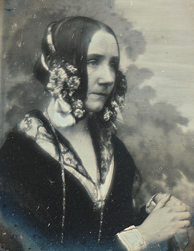
Ada Lovelace (1815-1852)
Angol matematikus volt, akit gyakran az első programozónak tartanak.
Charles Babbage Analytical Engine nevű mechanikus számítógépéhez írt egy algoritmust, amely Bernoulli-számok kiszámítására szolgált.
Ez az egyik legkorábbi számítógépes programként ismert.
Róla nevezték el az Ada programozási nyelvet.

Slide 3
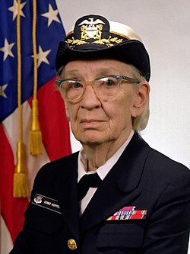
Grace Hopper (1906-1992)
Amerikai informatikus és az amerikai haditengerészet tisztje volt.
A Harvard Mark I számítógép egyik első programozójaként dolgozott.
Jelentős szerepe volt az első fordítóprogramok (compiler) fejlesztésében, valamint hozzájárult a COBOL programozási nyelv kialakításához.
A „debugging” kifejezés elterjedése is hozzá köthető.

Slide 4
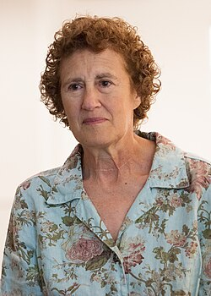
Barbara Liskov (született 1939)
Amerikai számítógéptudós, a MIT professzora.
Az elsők között volt a nők közül, akik doktori fokozatot szereztek számítástechnikából az Egyesült Államokban.
Az objektumorientált programozás egyik fontos alapelve, a Liskov Substitution Principle az ő nevéhez fűződik.
Részt vett a CLU programozási nyelv fejlesztésében, és 2008-ban Turing-díjat kapott.

Slide 5
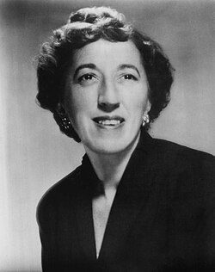
Margaret Hamilton (született 1936)
Amerikai szoftvermérnök, aki a NASA Apollo programjának fedélzeti szoftverét fejlesztő csapatot vezette.
Az Apollo 11 holdraszállás során az általa fejlesztett szoftver segített kezelni a számítógép túlterhelését, ami hozzájárult a sikeres leszálláshoz.
Ő tette ismertté a „software engineering” kifejezést.

Slide 6
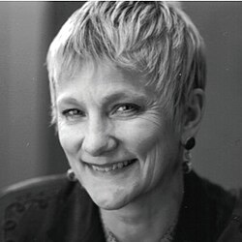
Anita Borg (1949-2003)
Amerikai számítógéptudós és aktivista volt.
Célja az volt, hogy több nő dolgozzon a technológiai és informatikai területeken.
1994-ben létrehozta a Grace Hopper Celebration konferenciát, amely ma az egyik legnagyobb női informatikai rendezvény.
1997-ben megalapította az Institute for Women and Technology szervezetet.

Slide 7
Köszönöm a figyelmet!
Készítette: Szabó Roland Róbert

